Slide 1
librerIA Chatbot
Álvaro Prieto Álvarez

Slide 2
librerIA Chatbot
Agente recomendador de libros
Chatbot
Amplios conocimientos
Plurilingüe
100% local – no necesita conexión

Slide 3
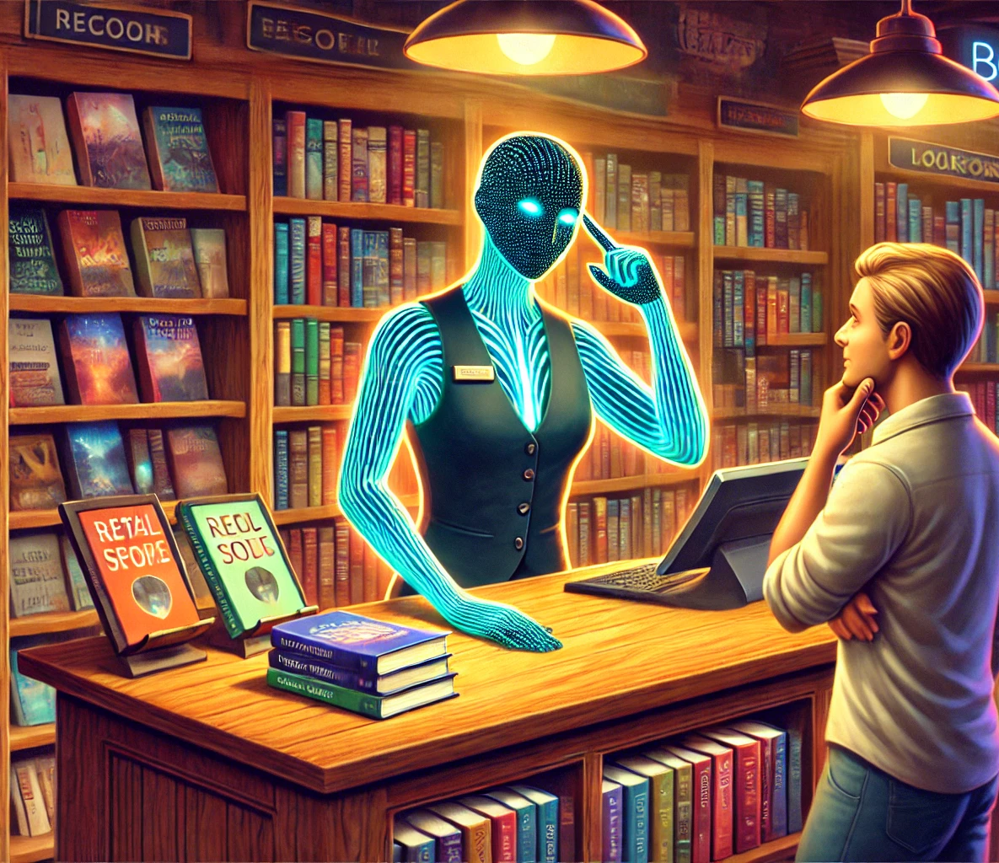
Problema a abordar
Desarrollar un sistema recomendador experto en libros.
Agentes, LLMs y RAG.
Evitar alucinaciones

Slide 4
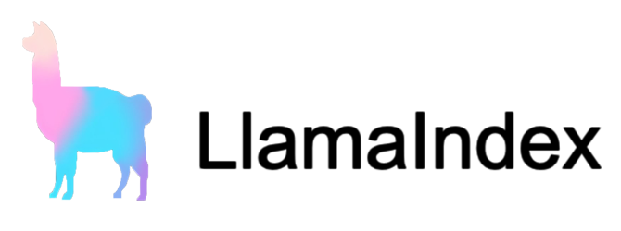

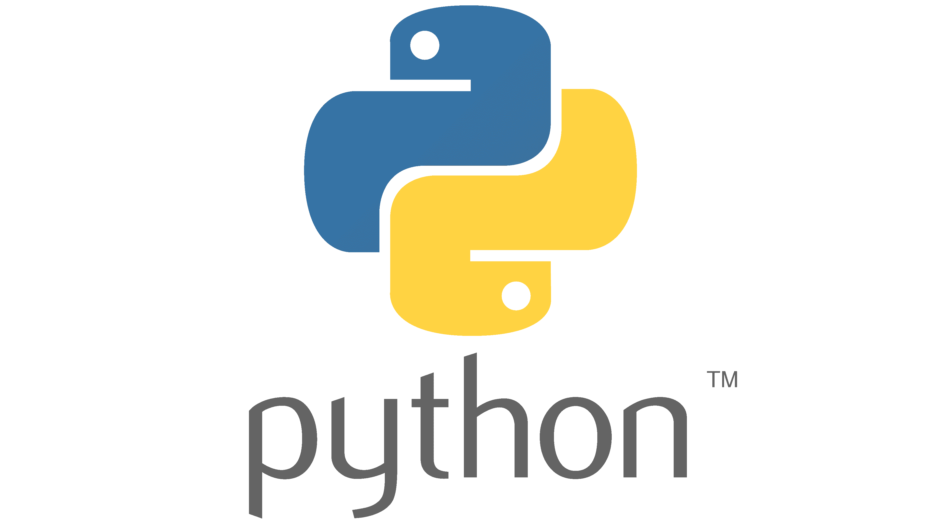


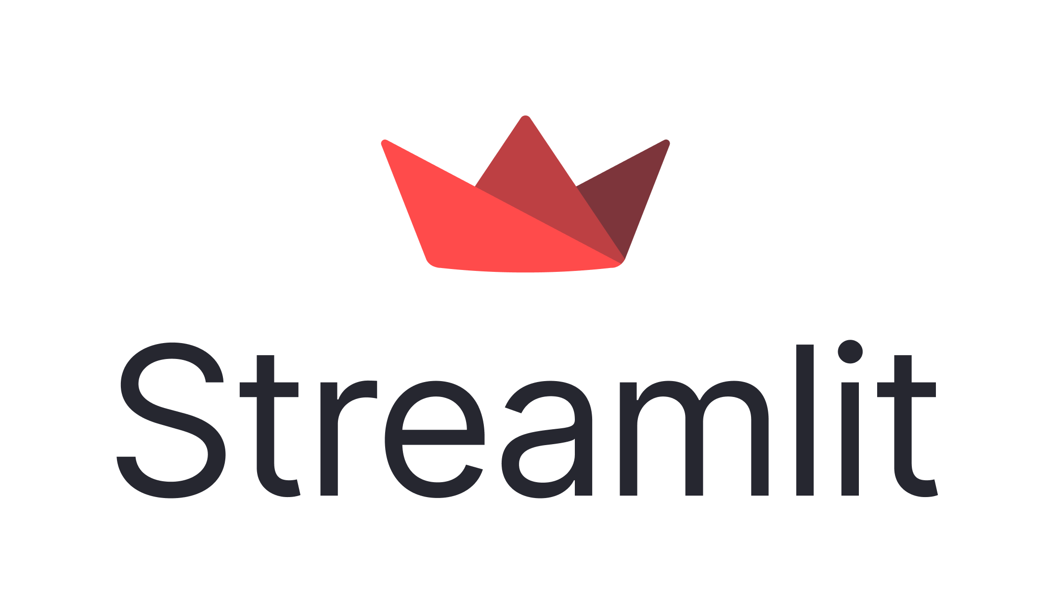




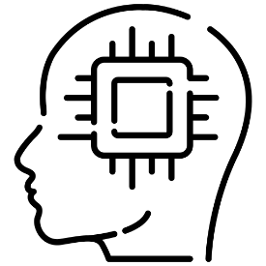

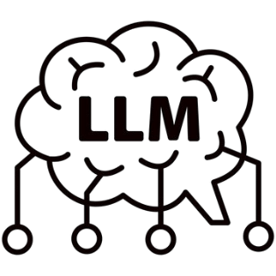


Tecnologías empleadas

Slide 5
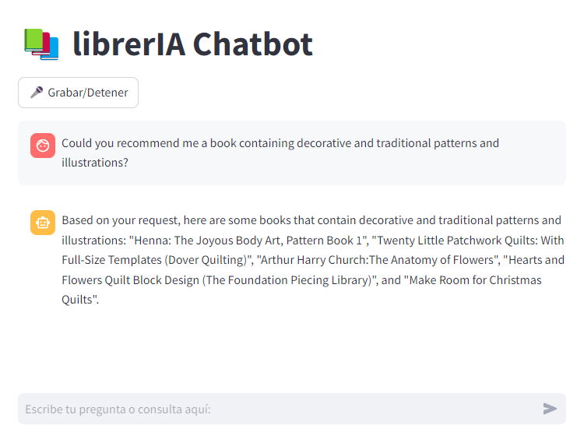
Interfaz
Notes:
Como se puede ver en el vídeo “Ejecución de librerIA chatbot”

Slide 6
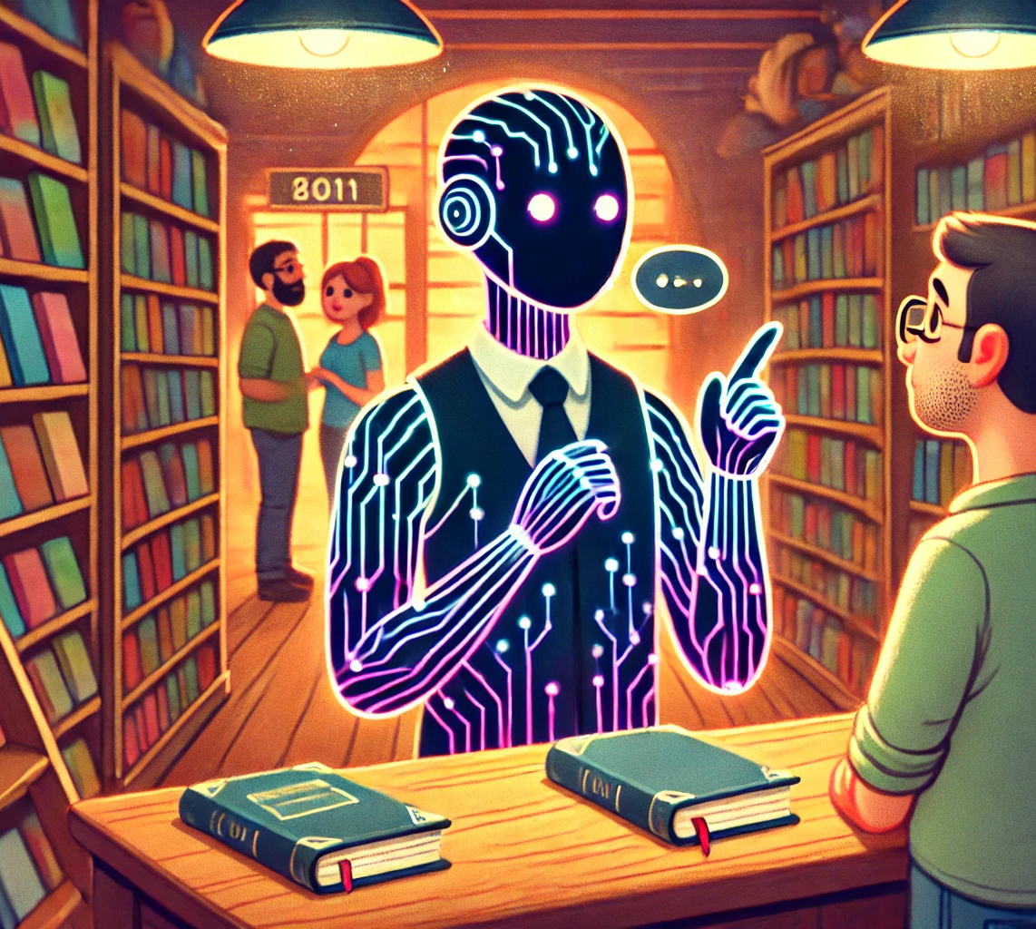
Herramientas RAG
Recomendar libros
Recomendar por género
Recomendar por autor
Recomendar por reseñas
Notes:
Recomendar por género y Recomendar por autor necesitan un libro para recomendar del mismo autor.

Slide 7
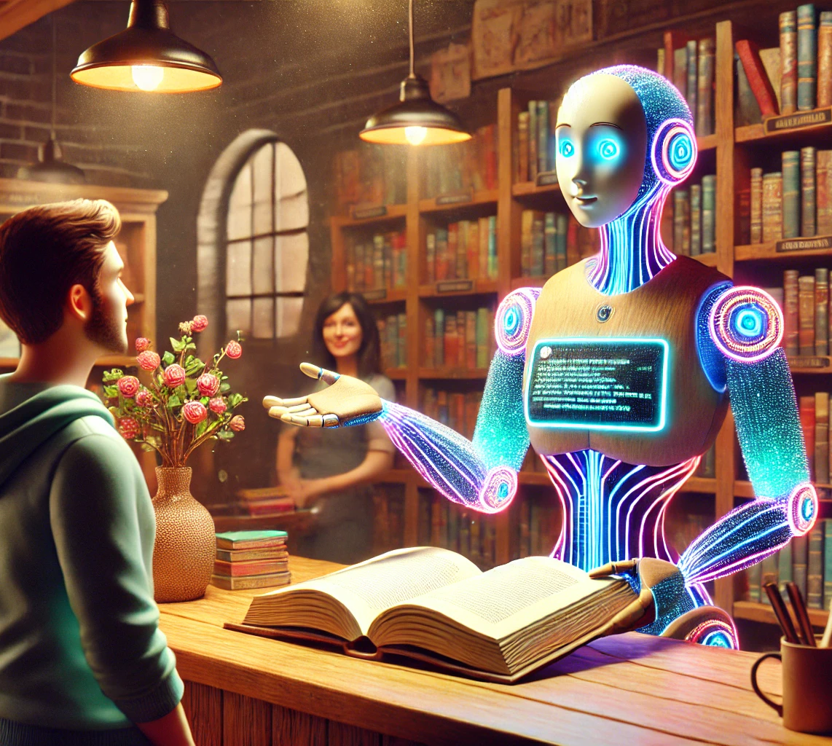
Herramientas RAG
Obtener descripción
Obtener información
Obtener autores
Obtener géneros
Obtener editorial
Obtener reseñas
Notes:
Obtener info devuelve entre otras cosas, URL de imagen de portada

Slide 8
Análisis
Debilidades
Streamlit
BBDD
Registro de usuarios
Transcripción
Amenazas
Lentitud
Soluciones similares online
Nuevos modelos
Transcripción
Fortalezas
Disponible offline
Gobernanza de datos
No alucinaciones
Accesibilidad
BBDD como base
Oportunidades
Arquitectura desacoplada
Logs del agente
Login
Imágenes de libros
Sistema multiagente con nuevas funcionalidades
Plurilingüe
Notes:
Debilidades
Entre las debilidades del sistema destacan
Rigidez de Streamlit. Como se ha expresado previamente, es un framework muy sencillo que no añade complejidad al código, pero tampoco otorga flexibilidad al desarrollador. El mayor ejemplo de esto es la imposibilidad de poder posicionar el botón del micrófono en la zona de entrada de texto del usuario.
BBDD no construida de forma óptima. Pese a que se tiene una gran cantidad de datos, probablemente se pueda y deba aprovechar más la BBDD orientada a grafos creando más nodos con menos propiedades para centrarse en las relaciones.
El sistema no mantiene un registro de los usuarios ni de sus gustos. Hace las recomendaciones de manera estática conforme a lo almacenado en la base de datos, la cual no se actualiza de forma automática.
Al usar la transcripción, se utiliza la entrada de audio del sistema, no del navegador. Esto impide que la aplicación se ejecute a través de la red o como sistema distribuido.
El sistema de transcripción no es instantáneo, ya que el modelo debe cargarse en memoria antes de poderse utilizar.
Los embeddings de la BBDD hacen que la misma crezca de tamaño de forma importante, impidiendo la ejecución de la aplicación en múltiples dispositivos.
Amenazas
Las principales amenazas son:
Lentitud. Al ejecutarse todo en local, depende de los recursos del sistema, que suelen ser menores que los disponibles en la nube. Por eso el tiempo para generar las respuestas es mucho mayor que si se ejecutara en la nube.
Existen soluciones similares disponibles online que realizan el mismo servicio de forma actualizada y teniendo en cuenta las opiniones de los usuarios.
Aparición de nuevos modelos más avanzados que no se puedan ejecutar en local, por lo que no son aplicables al sistema.
El sistema de transcripción no muestra en tiempo real las palabras que va reconociendo, mientras que existen otros sistemas que sí lo hacen.
Fortalezas
Este sistema no necesita conexión a Internet para funcionar. Además, permite mantener la gobernanza de los datos al no necesitar enviarlos a terceros.
Todos los datos que haya en la BBDD serán totalmente privados ya que no se envían a ningún servidor externo, ni de LLMs.
Se evitan alucinaciones gracias a las herramientas RAG de las que dispone el agente.
Permite el acceso a personas con movilidad reducida dado que admite una entrada por voz para interactuar con el recomendador.
La BBDD generada y utilizada es lo suficientemente grande como para tomarla de base en un caso de uso real. Además se podría seccionar para segmentarla para diferentes públicos, como entretenimiento, educacional, etc.
Oportunidades
Al tener desacoplada la interfaz de la lógica y de los datos del sistema, el frontend puede ser sustituido con facilidad, solucionando los problemas presentados por Streamlit.
Dado que se dispone de logs del agente, se puede añadir a la interfaz de usuario los pensamientos y acciones según se van desarrollando para que el usuario vea cómo surge la respuesta a su consulta.
Se podría utilizar un sistema de login para tener control de los usuarios y, dado que la BBDD es orientada a grafos, se podrían añadir los gustos y preferencias de los usuarios para mejorar el sistema con el tiempo y uso.
Dado que la BBDD contiene enlaces a imágenes de los libros, se podrían utilizar para mostrar junto con las recomendaciones a través de la interfaz de usuario. Haría la aplicación mucho más intuitiva y directa.

Slide 9
Líneas de futuro
Perfiles de usuario
Ampliar BBDD
Optimizar BBDD
Análisis de sentimientos
Nuevas interfaces
Sistema distribuido
Tecnologías emergentes
Consultas multimedia
Gamificación
Monetización
Recomendaciones colaborativas

Slide 10
Lecciones aprendidas
Aprendizaje autodidacta
Agentes, orquestadores, RAG, ReACT
Integración de frameworks
Autoorganización, disciplina y establecimiento-consecución de objetivos
Aplicaciones y plataformas gratuitas para proyectos
Notes:
Aplicaciones y plataformas gratuitas para proyectos: kaggle, hugging face, Google Colab (ya la conocía),

